Slide 1
¡Bienvenidos al segundo semestre!

Slide 2
Warm Up
Como pareja - as partners…habla sobre – talk about…
¿Te gusto las vacaciones? ¿Por qué?
¿Qué metas (goals) tienen para el año 2018?

Slide 3
Mis vacaciones
Celebramos el dia de los reyes (epiphany)

Slide 4
¿Cual es tu opinión?
Fill out the half sheet – share your goals and your opinion about Spanish last semester
¿Que hacemos bien? – what do we do well?
¿Que nos hace falta? – what are we missing?

Slide 5
Yo no olvido el año viejo
https://www.youtube.com/watch?v=iGwBLHGRPME
I’m keeping some things in this class and tossing some things out this año nuevo

Slide 6
El Viejo
Falta de organizacion
Calificar cada dia
Pura gramatica y nada de cultura
Tus nombres en la pizarra
Ser policia de portamiento

Slide 7
Horario de “Warm Ups”
Lunes - hablar con amigos
Martes - vocabulario de la semana
Miércoles - leer libros
Jueves – crucigrama de palabras
Viernes - dinero internacional y escribir en mi diario

Slide 8
El Nuevo
Lee el syllabus nuevo
Pesos panteras → food Friday, extra credit, exemptions
Voy a hablar diferente contigo
https://www.netflix.com/watch/80097468?trackId=13752289&tctx=0%2C0%2Cf8ea62a3-3ade-49de-bd3b-1111a0eba2b1-60308827

Slide 9
Syllabus Quiz
1. Name 3 supplies required for this class.
2. What days are seminar?
3. Which grade category is weighted most heavily? Least heavily?
4. If someone skips class once, shows up tardy twice, leaves early twice and shows up for seminar once… what’s their COE grade?
5. Which expectation, when violated, do you think is my biggest pet peeve?

Slide 10
Repaso de Subjuntivo, Condicional y Mandatos Comida y Deportes
1.8.17 – 1.12.17

Slide 11
Terminando Unidad 3 – la vida sana
Lunes – syllabus
Martes – subjuntivo
Miercoles – subjuntivo
Jueves – condicional
Viernes – mandatos
Lunes – repaso, wksht
Martes – examen de unidad 3

Slide 12
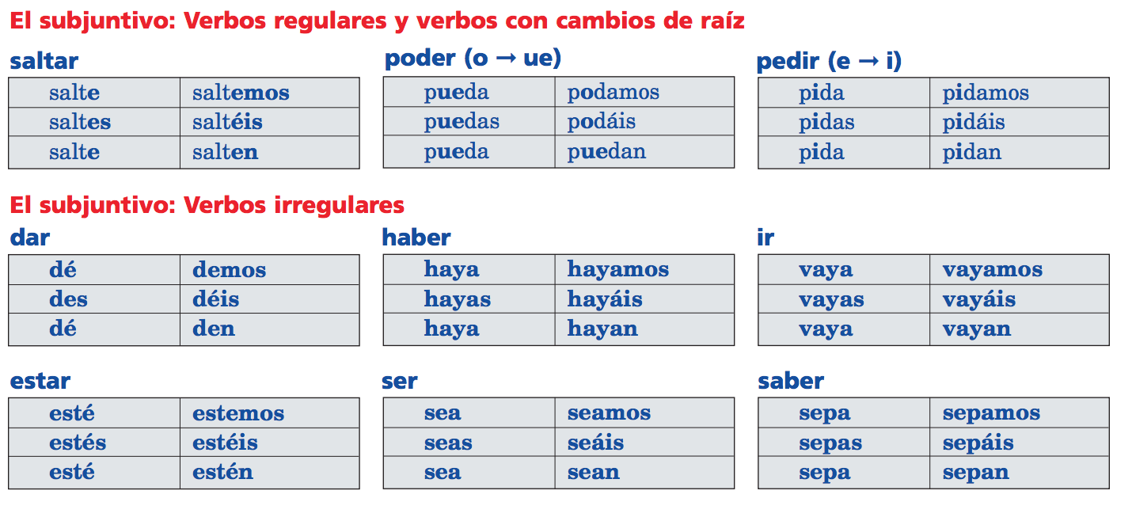

Slide 13
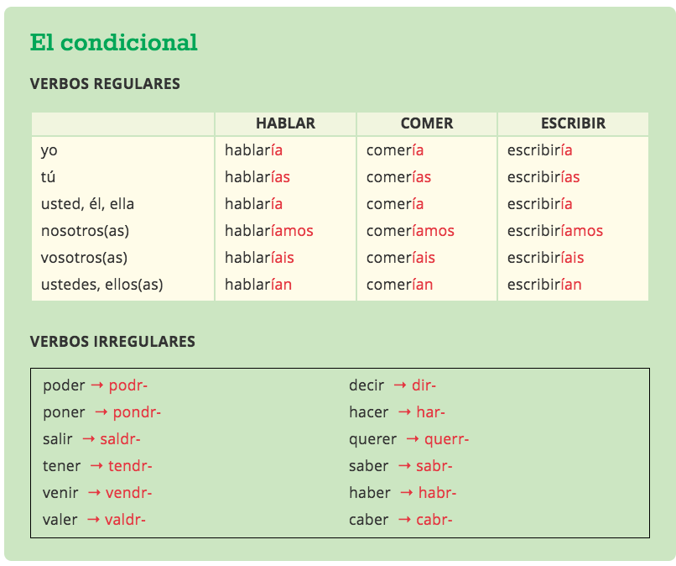

Slide 16
Plan del semestre
Enero: Unidad 4 – Tus cosas
Futuro, pluscuamperfecto, demostrativos, por/para, indefinidos
Febrero: Unidad 5 – ¿Trabajas?
Intro La casa en mango street
imperfecto de subjuntivo, otros usos del subjuntivo, el genero del nombre
Marzo: Unidad 6 – Tus aficiones
Indicativo vs subjuntivo, gerundios*
Abril: Unidad 7 – Por el planeta
Presente perfecto de subjuntivo, a personal, causa y consequencia
Mayo: Unidad 8 – En Sociedad
Repaso – indicativo, preterito, imperfecto, presente perfecto, subjuntivo, articulos, condicional
Spanish III Final – STAMP test
Notes:
* Pull from realidades, not in santiallana book?

Slide 20
Obj: SWBAT use subjunctive in a sentence with health vocabulary
Dol: Given 5 words, 100% of SWBAT translate health vocabulary 4/5 times accurately.
Dol2: given 8 sentences, 100% of swbat conjugate verbs in the subjunctive 7/8 times correctly.
Ib attribute: communication

Slide 21
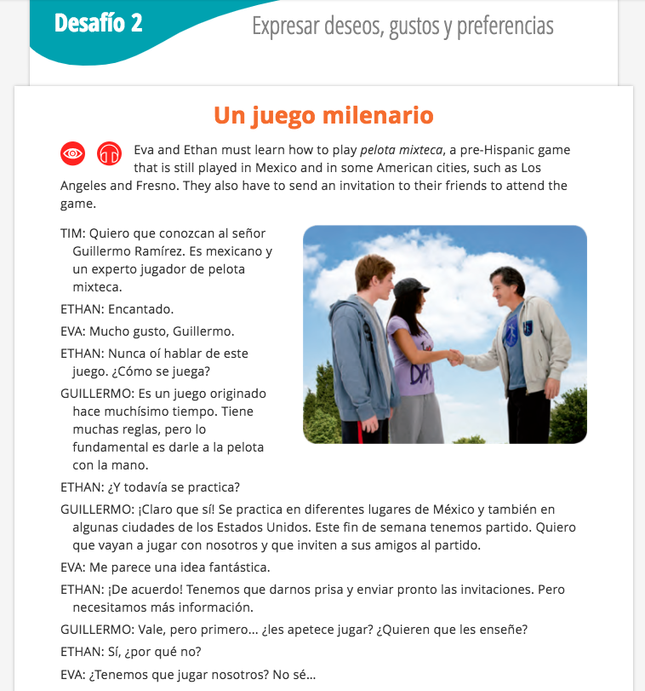
DESAFIO 2

Slide 22
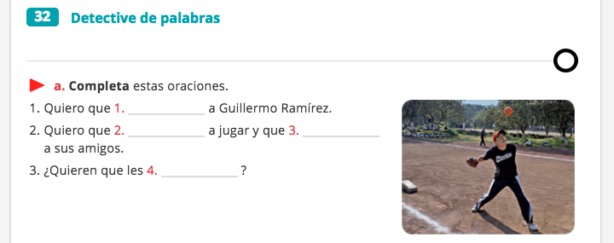

Slide 23
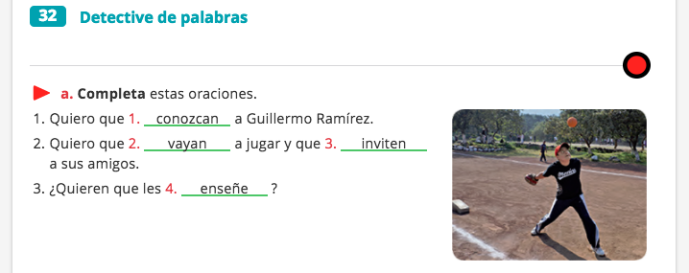

Slide 24
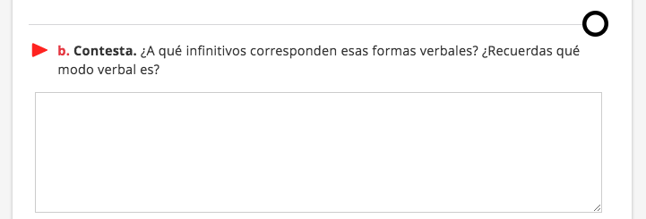

Slide 25
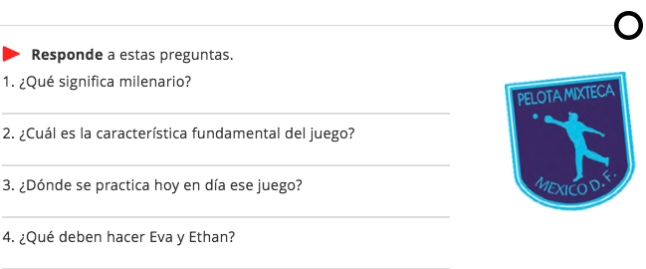

Slide 26
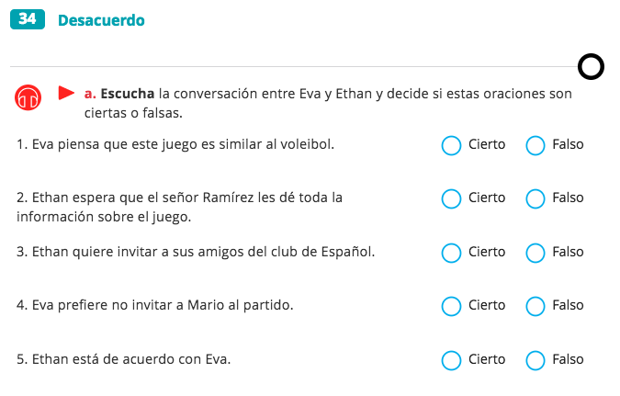
Notes:
UNIT 2 AUDIO

Slide 27
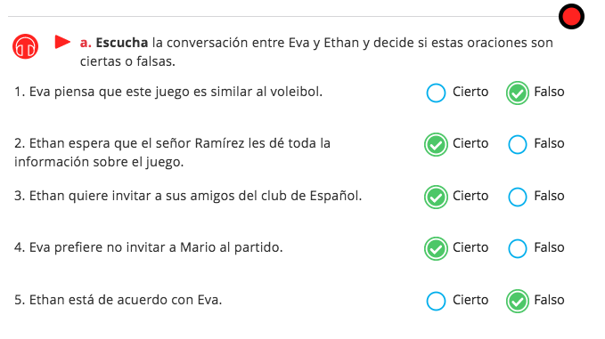

Slide 28
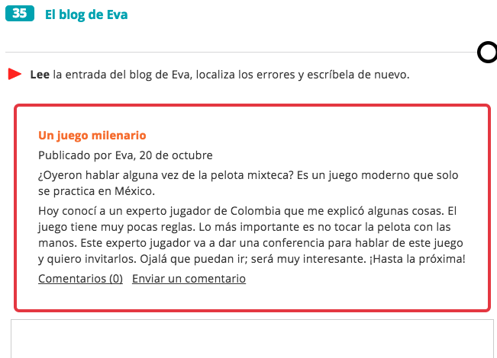

Slide 29
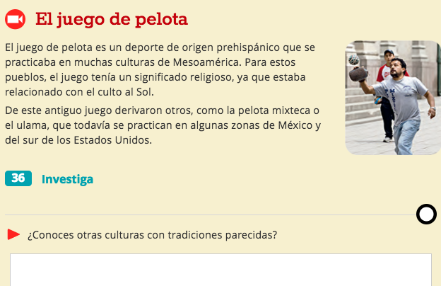

Slide 30
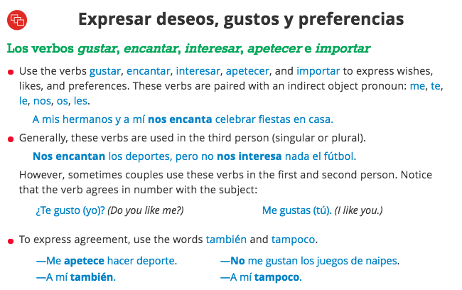

Slide 32
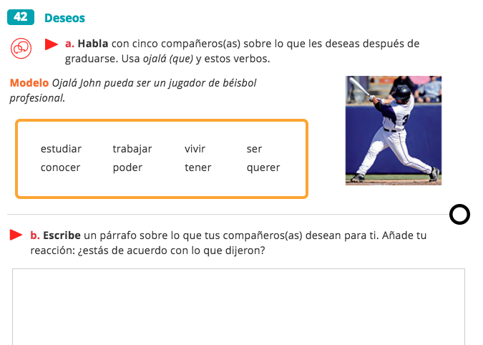

Slide 33
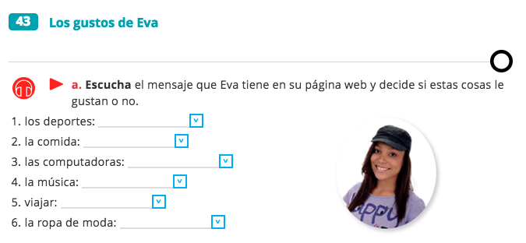
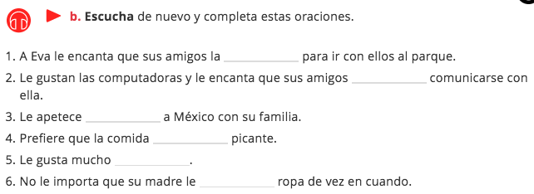

Slide 34
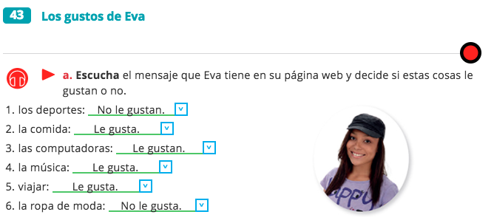
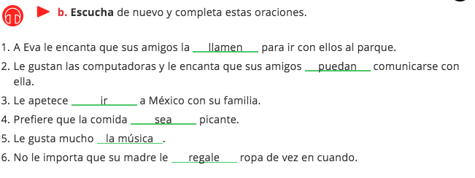

Slide 35
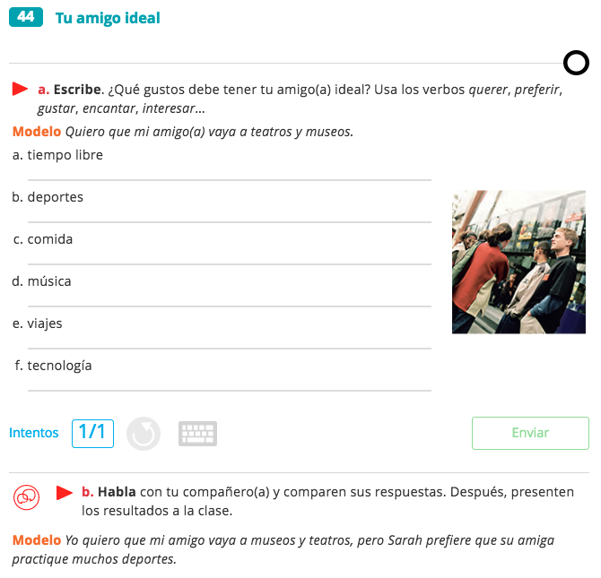

Slide 36
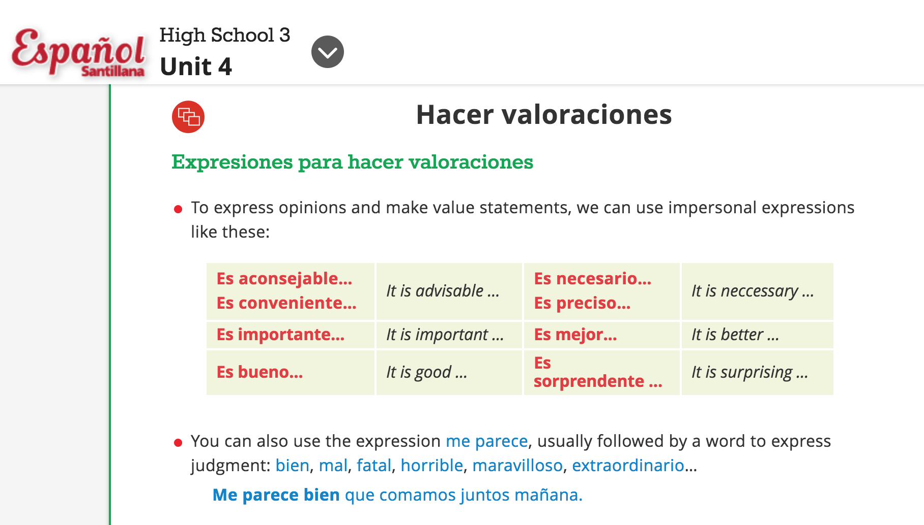

Slide 38
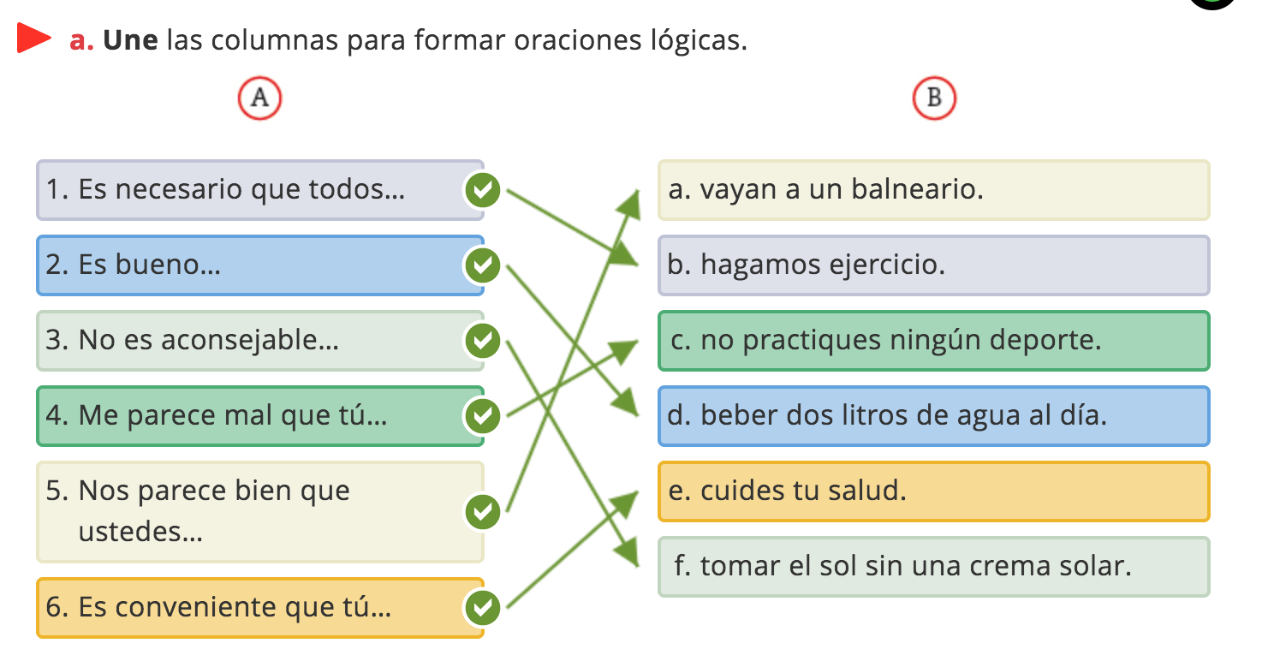

Slide 40
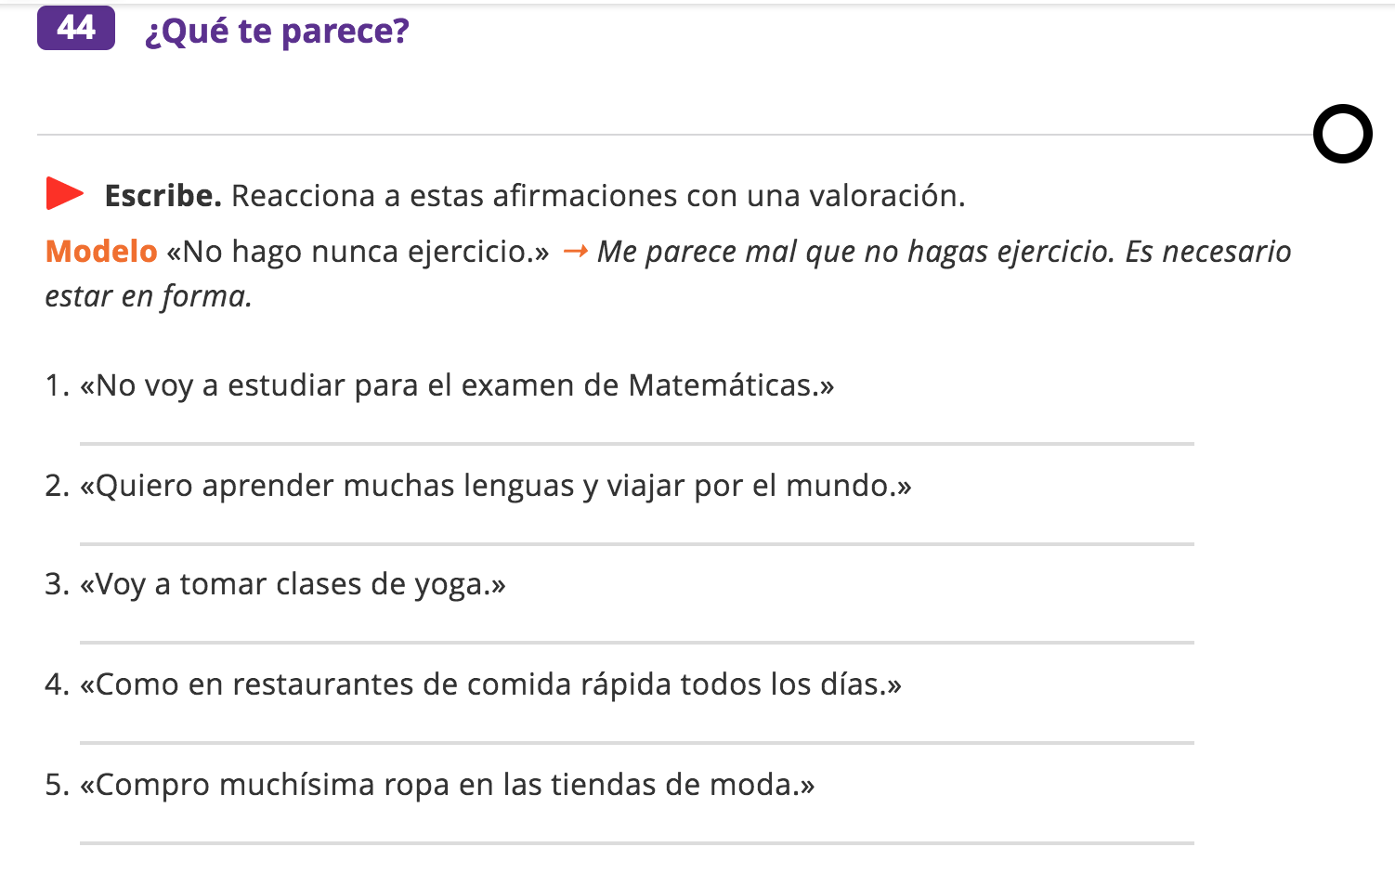

Slide 44
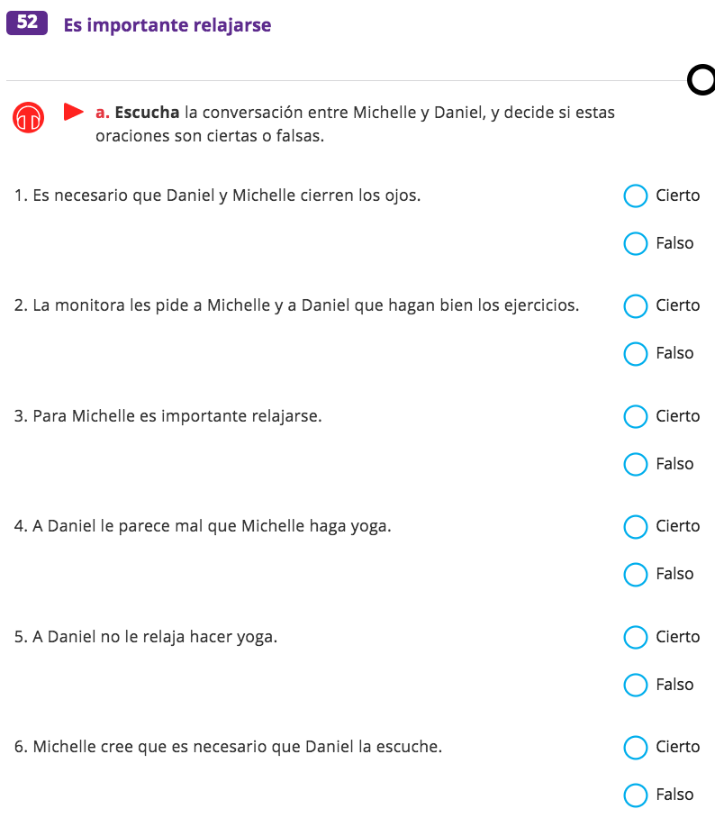
Notes:
UNIT 4 AUDIO

Slide 45
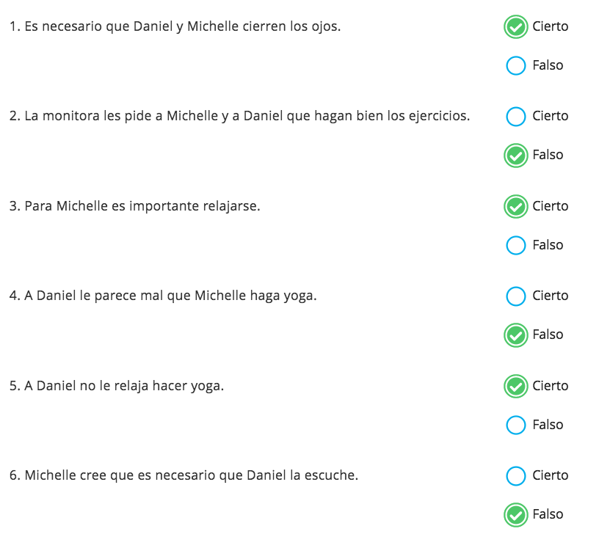

Slide 46
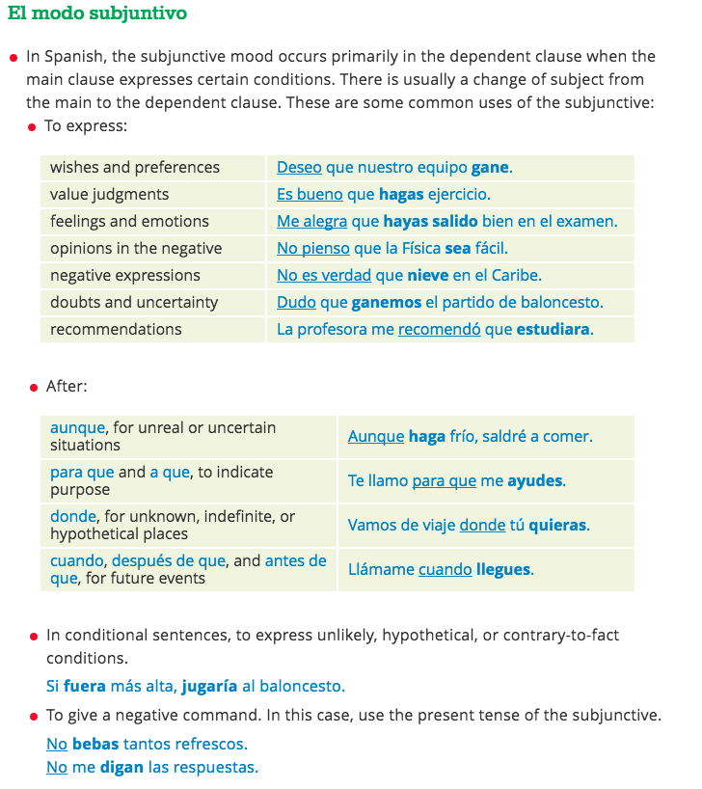

Slide 47
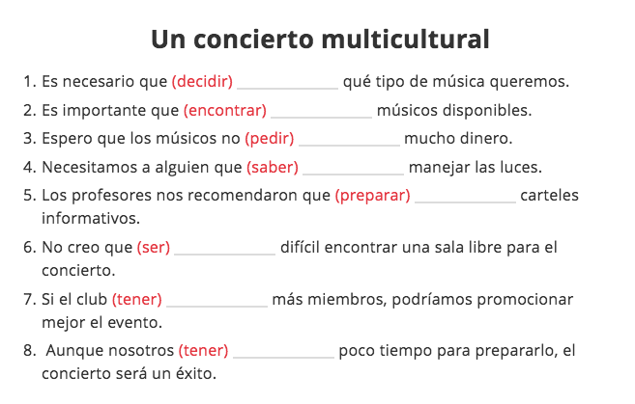

Slide 48
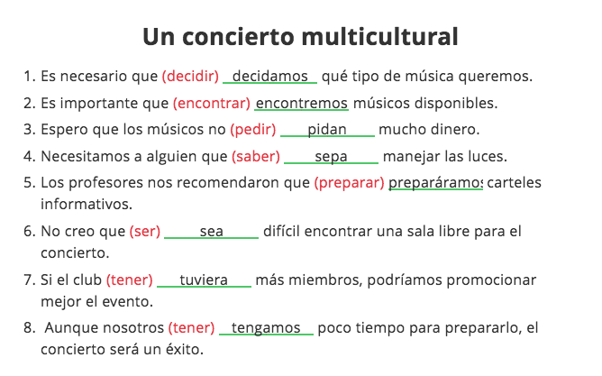

Slide 49
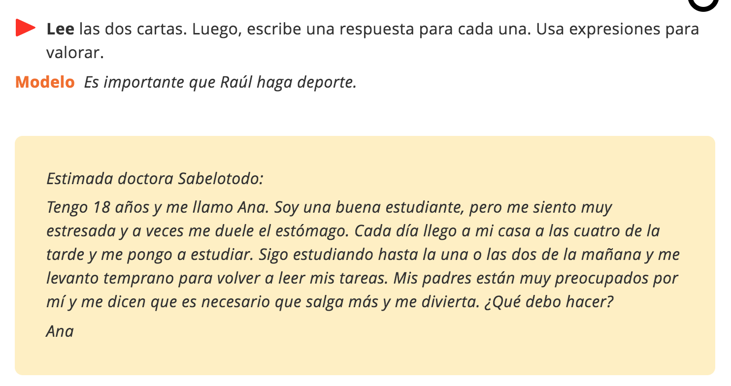
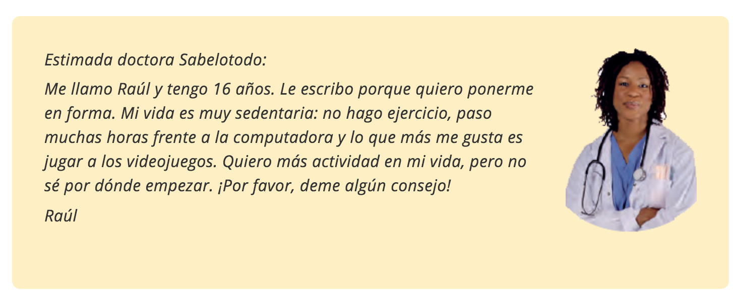

Slide 53
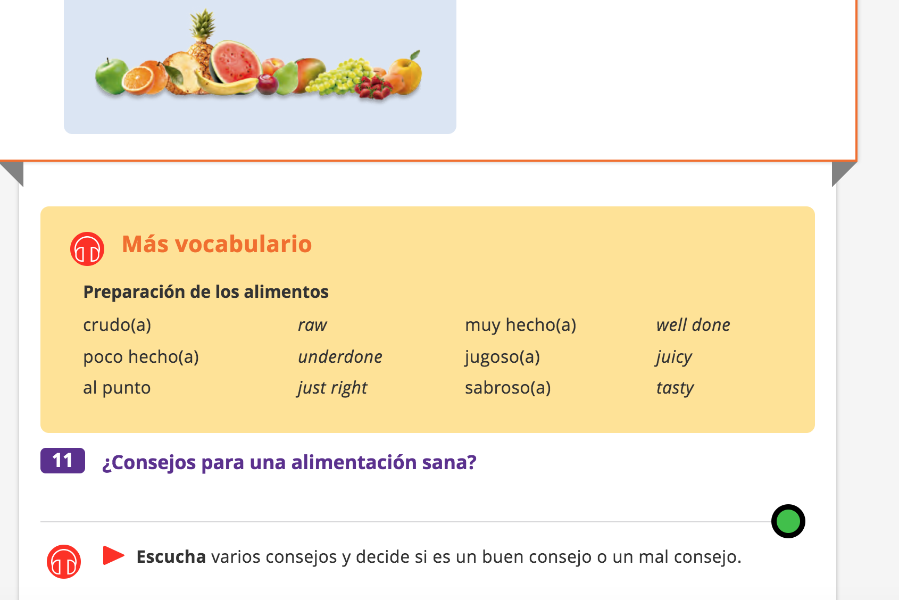

Slide 54
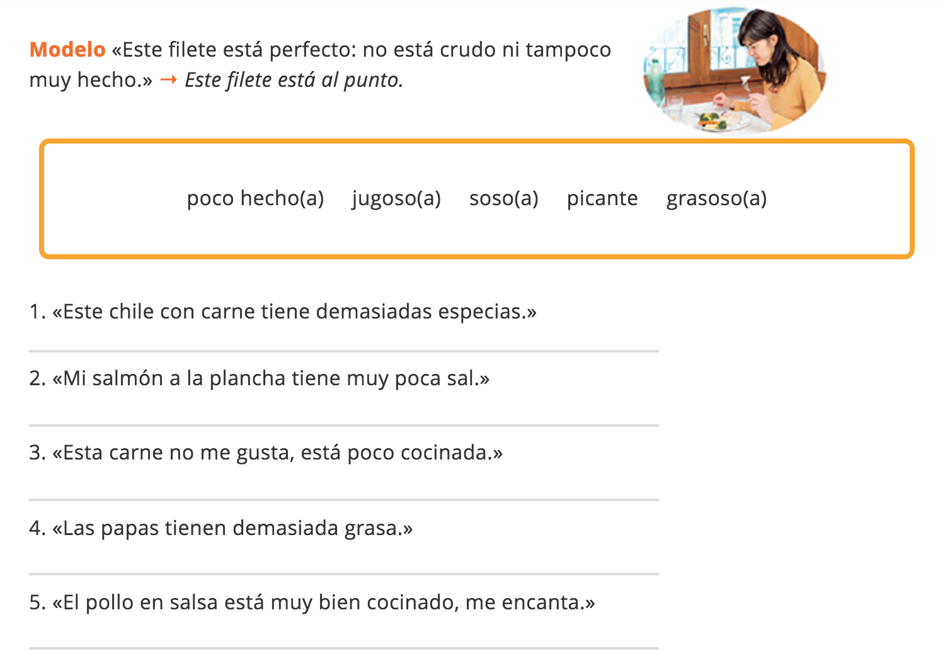

Slide 62
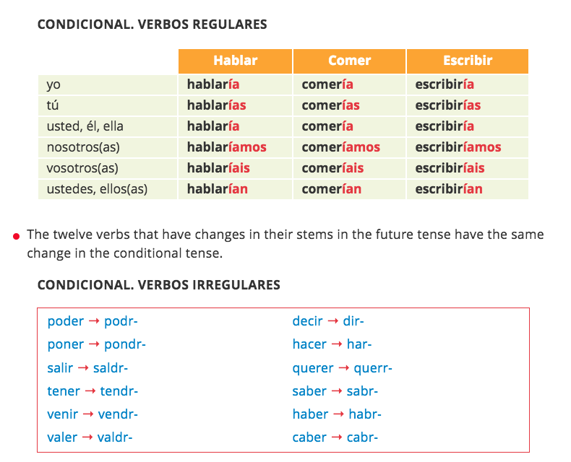

Slide 63
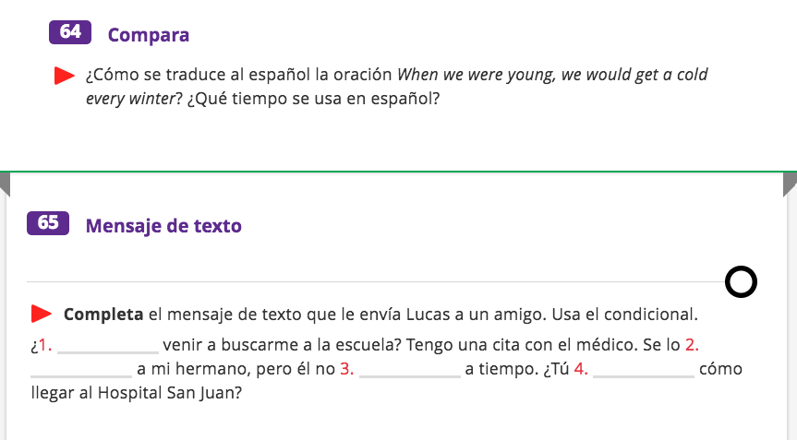

Slide 64
Comer – he – comeria nosotros comeriamos them –ellos – comerian

Slide 65
Decir yo- diria nosotros – diriamos tu - dirias

Slide 66
Saber – sabr- yo-sabria nosotros –sabriamos ustedes- sabrian

Slide 67
Querer – querr- yo- querria

Slide 68
Venir – vendr- nostros - vendriamos

Slide 69
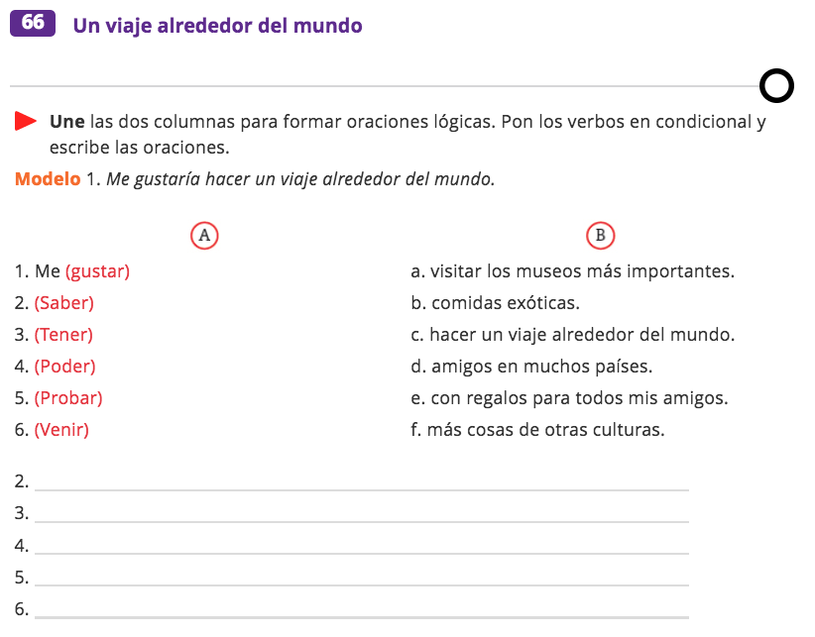

Slide 70
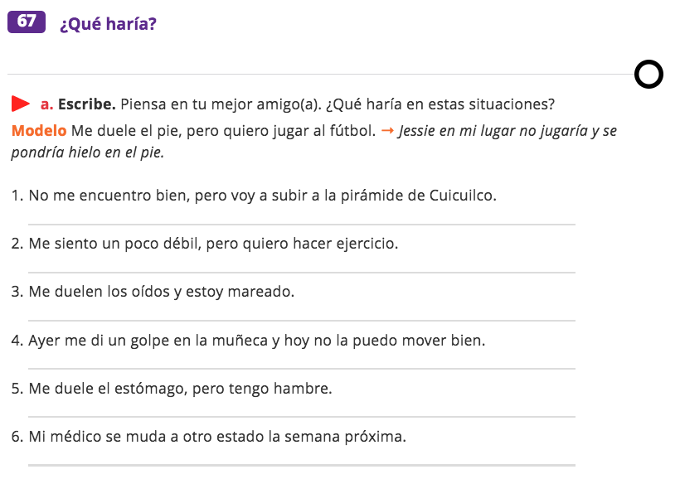

Slide 72
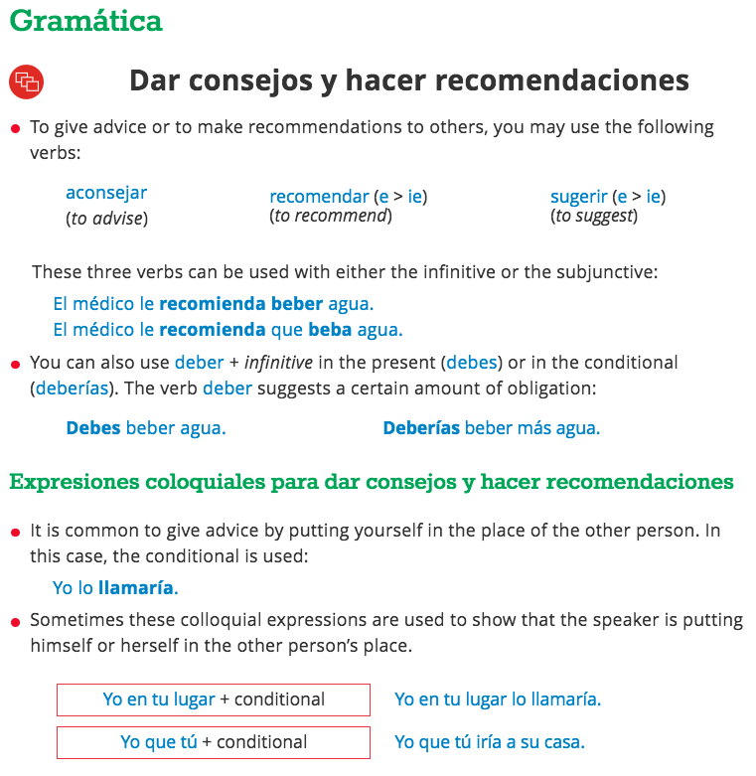

Slide 73
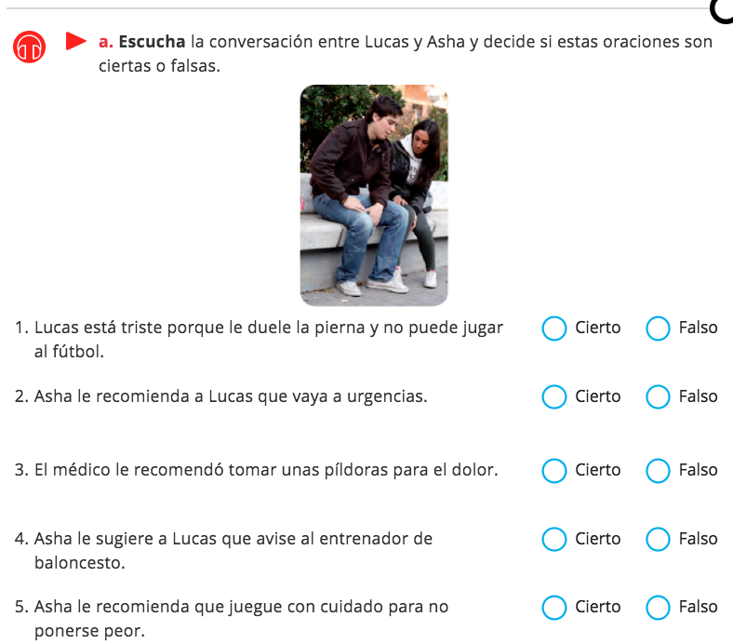

Slide 74
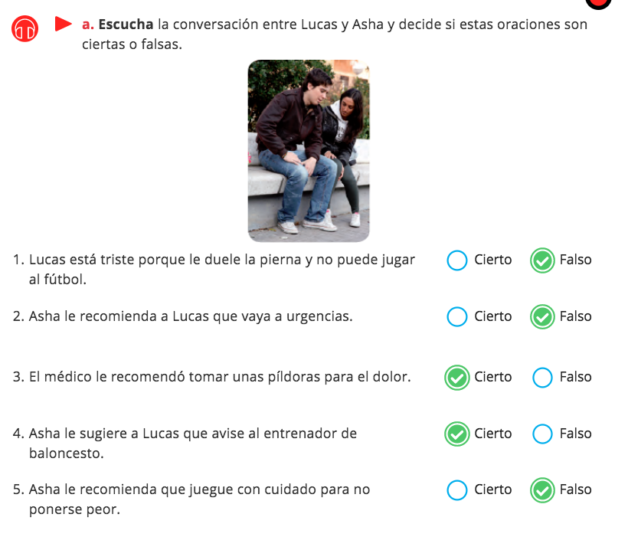

Slide 75
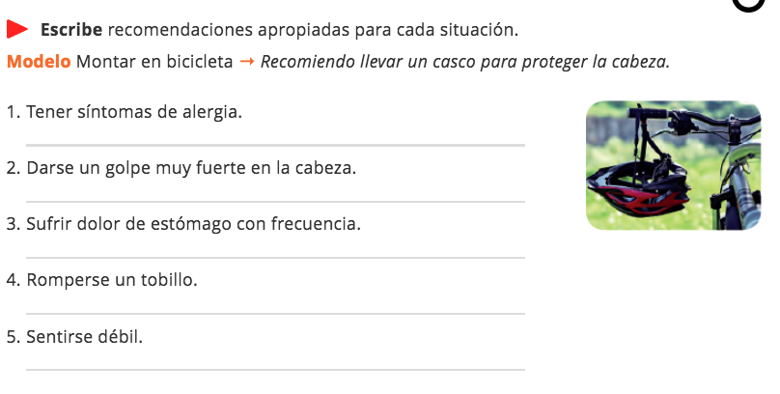

Slide 77
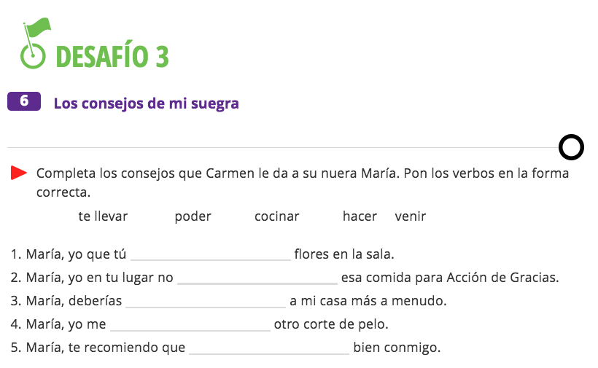

Slide 82
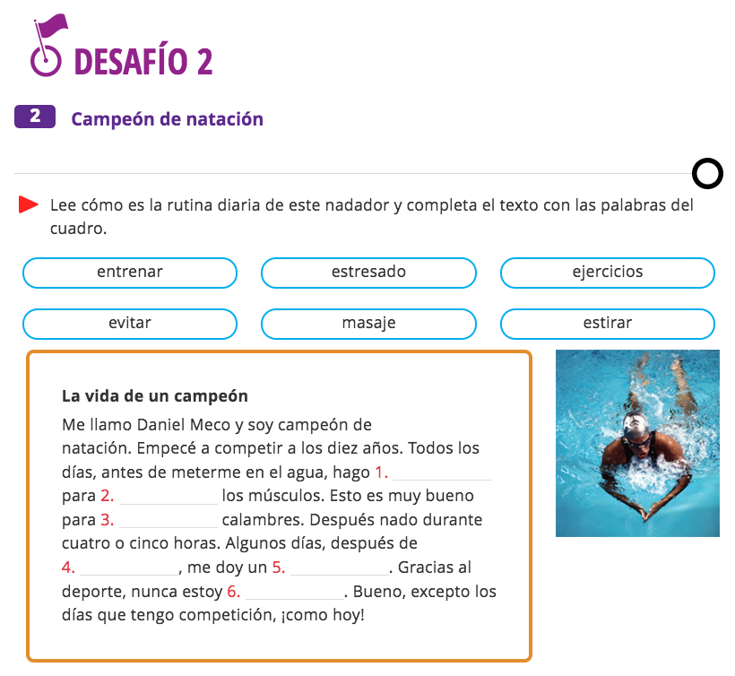

Slide 85
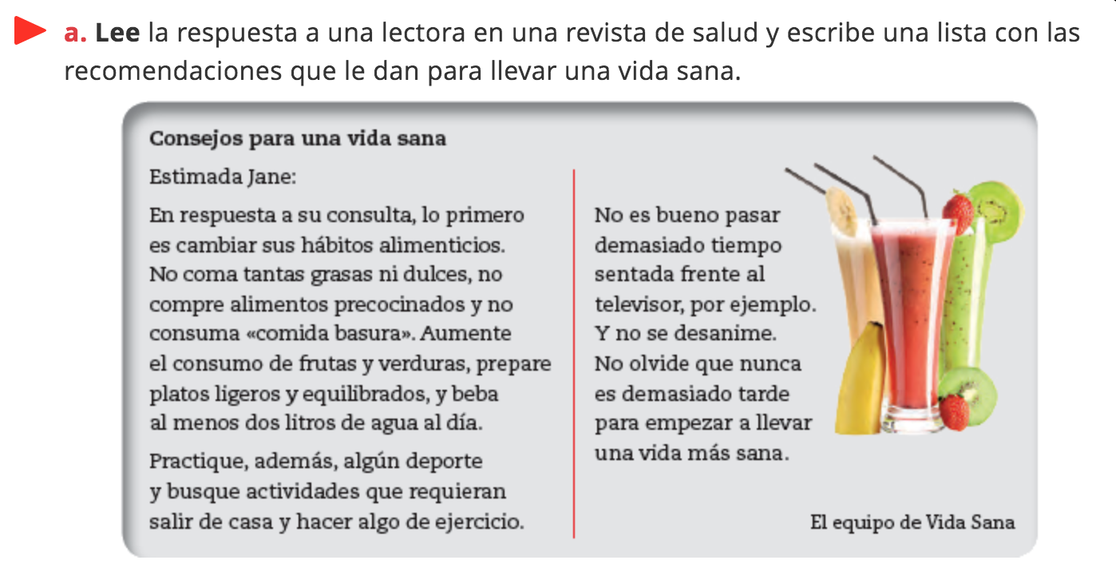

Slide 88
https://studyspanish.com/grammar/test/formcomm

Slide 90
